Slide 1
金融
金融：就是对现有资源进行重新整合之后，实现价值和利润的等效流通。
金融工具：在金融市场中可交易的金融资产。
股票
期货
黄金
外汇
基金
……

Slide 2
股票
股票是股份公司发给出资人的一种凭证，股票的持有者就是股份公司的股东。
上市/IPO：
企业通过证券交易所公开向社会增发股票以募集资金
股票的作用：
出资证明、证明股东身份、对公司经营发表意见
公司分红、交易获利

Slide 3
股票的分类
股票按业绩分类：
蓝筹股：资本雄厚、信誉优良的公司的股票
绩优股：业绩优良公司的股票
ST股：特别处理股票，连续两年亏损或每股净资产低于股票面值
股票按上市地区分类：
A股：中国大陆上市，人民币认购买卖（T+1，涨跌幅10%）
B股：中国大陆上市，外币认购买卖（T+1，T+3）
H股：中国香港上市（T+0，涨跌幅不设限制）
N股：美国纽约上市
S股：新加坡上市

Slide 4
股票市场的构成
上市公司
投资者（包括机构投资者）
证监会、证券业协会、交易所
证券中介机构
交易所
上海证券交易所：只有一个主板（沪指）
深圳证券交易所：
主板：大型成熟企业（深成指）
中小板：经营规模较小
创业板：尚处于成长期的创业企业

Slide 5

影响股价的因素
公司自身因素：股票自身价值是决定股价最基本的因素，而这主要取决于发行公司的经营业绩、资信水平以及连带而来的股息红利派发状况、发展前景、股票预期收益水平等。
行业因素：行业在国民经济中地位的变更，行业的发展前景和发展潜力，新兴行业引来的冲击等，以及上市公司在行业中所处的位置，经营业绩，经营状况，资金组合的改变及领导层人事变动等都会影响相关股票的价格。
市场因素：投资者的动向，大户的意向和操纵，公司间的合作或相互持股，信用交易和期货交易的增减，投机者的套利行为，公司的增资方式和增资额度等，均可能对股价形成较大影响。
心理因素：情绪波动，判断失误，盲目追随大户、狂抛抢购
经济因素：经济周期，国家的财政状况，金融环境，国际收支状况，行业经济地位的变化，国家汇率的调整等
政治因素

Slide 6

股票买卖（A股）
委托买卖股票
个人不能直接买卖，需要在券商开户，进行委托购买
股票交易日：周一到周五（非法定节假日和交易所休市日）
股票交易时间：
9:15-9:25 开盘集合竞价时间
9:30-11:30 前市，连续竞价时间
13:00-15:00 后市，连续竞价时间
14:57-15:00 深交所收盘集合竞价时间
T+1交易制度：股票买入后当天不能卖出，要在买入后的下一个交易日才能卖出
涨停、跌停限制
股票购买方式：市价单、限价单

Slide 7
金融分析
基本面分析
宏观经济面分析：国家的财政政策、货币政策等
行业分析
公司分析：财务数据、业绩报告等
技术面分析：各项技术指标
K线
MA（均线）
KDJ（随机指标）
MACD（指数平滑移动平均线）
……

Slide 8
K线
所谓K线图，就是将各种股票每日、每周、每月的开盘价、收盘价、最高价、最低价等涨跌变化状况，用图形的方式表现出来。K线又称阴阳线、棒线、红黑线或蜡烛线。
一般而言，阳线表示买盘较强，卖盘较弱，这时，由于股票供不应求，会导致股价的上扬。阴线表示卖盘较强，买盘较弱。此时，由于股票的持有者急于抛出股票，致使股价下挫。同时，上影线越长，表示上档的卖压越强，即意味着股价上升时，会遇到较大的抛压；下影线越长，表示下档的承接力道越强，意味着股价下跌时，会有较多的投资者利用这一机会购进股票。

Slide 9
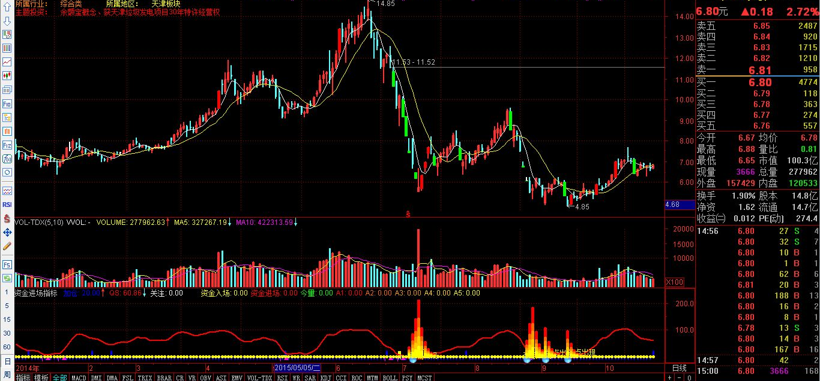
K线

Slide 10
金融量化投资
量化投资：利用计算机技术并且采用一定的数学模型去实践投资理念，实现投资策略的过程。
量化投资的优势：
避免主观情绪、人性弱点和认知偏差，选择更加客观
能同时包括多角度的观察和多层次的模型
及时跟踪市场变化，不断发现新的统计模型，寻找交易机会
在决定投资策略后，能通过回测验证其效果

Slide 11
量化策略
量化策略：通过一套固定的逻辑来分析、判断和决策，自动化地进行股票交易。
核心内容
选股
择时
仓位管理
止盈止损
策略的周期
产生想法/学习知识
实现策略：Python
检验策略：回测/模拟交易
实盘交易
优化策略/放弃策略

Slide 12
第二章：量化投资与Python

Slide 13
量化投资与Python
为什么选择Python?
其他选择：Excel、SAS/SPSS、R
量化投资第三方相关模块
NumPy：数组批量计算
pandas：表计算与数据分析
Matplotlib：图表绘制
如何使用Python进行量化投资
自己编写：NumPy+pandas+Matplotlib+……
在线平台：聚宽、优矿、米筐、Quantopian、……
开源框架：RQAlpha、QUANTAXIS、……

Slide 14
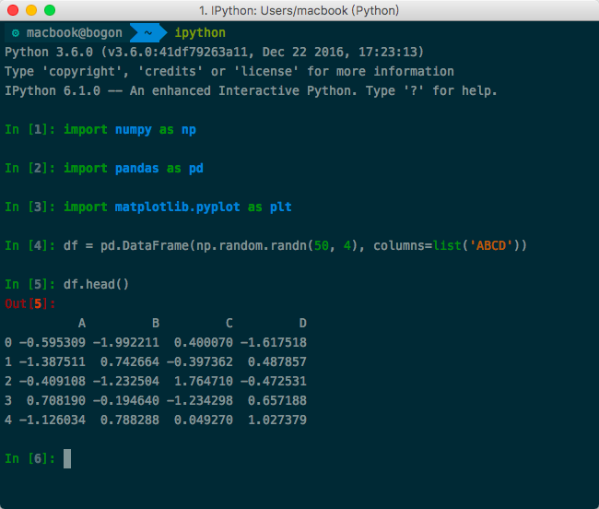
IPython基础功能
IPython:交互式的Python命令行
安装：pip install ipython
使用：ipython
与Python解释器的使用方法一致

Slide 15
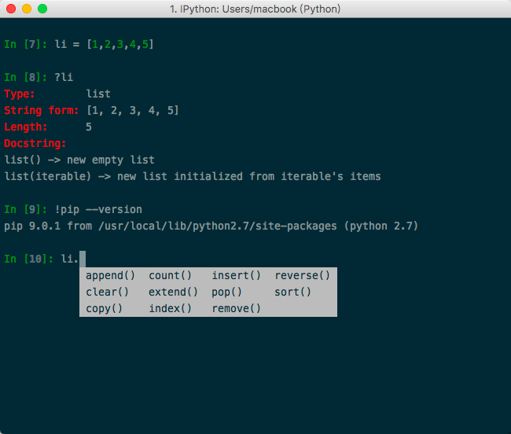
IPython高级功能
IPython:交互式的Python命令行
TAB键自动完成
?：内省、命名空间搜索
!：执行系统命令
丰富的快捷键

Slide 16
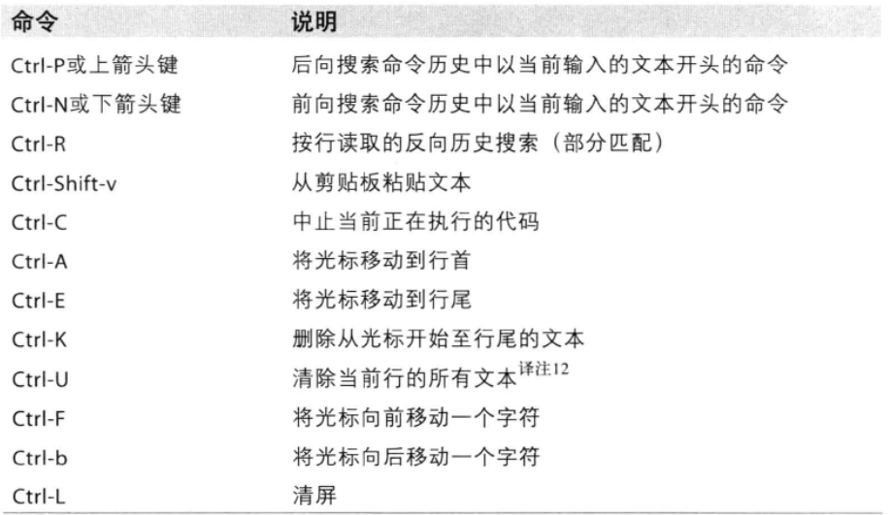
IPython快捷键

Slide 17
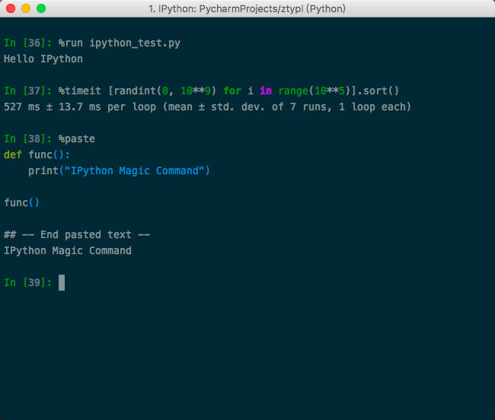
IPython高级功能
魔术命令：以%开始的命令
%run：执行文件代码
%paste：执行剪贴板代码
%timeit：评估运行时间
%pdb：自动调试

Slide 18
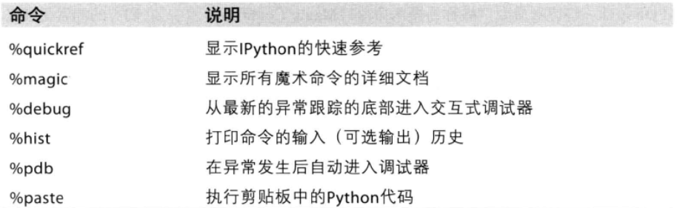
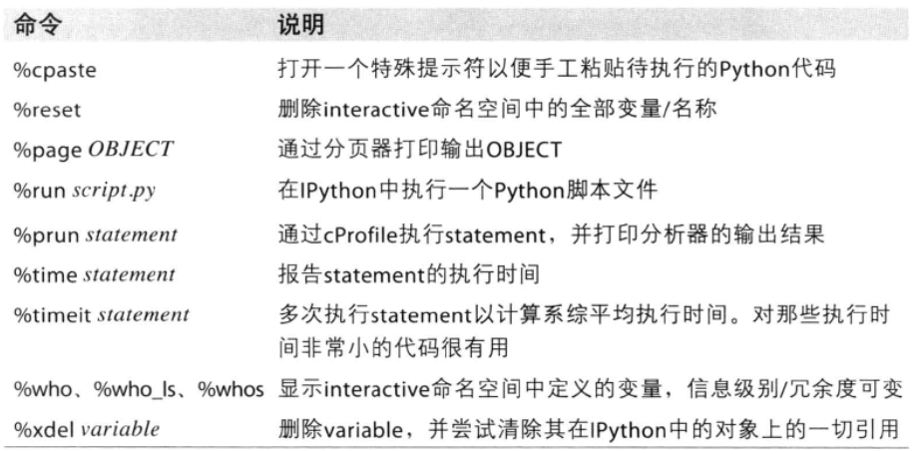
IPython常用的魔术命令

Slide 19
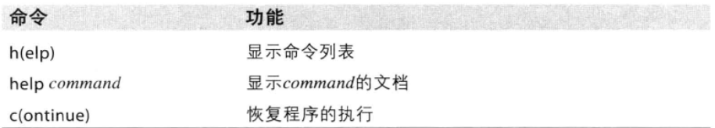
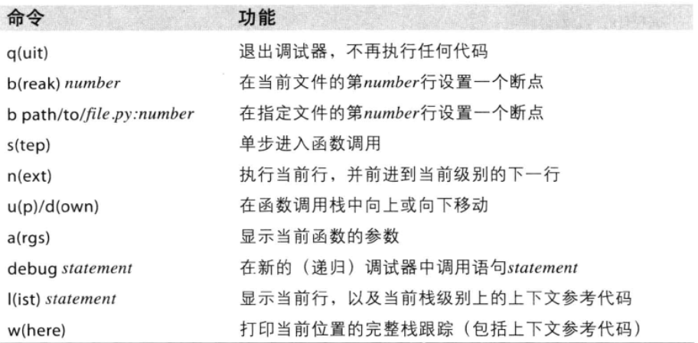
Python调试器命令

Slide 20
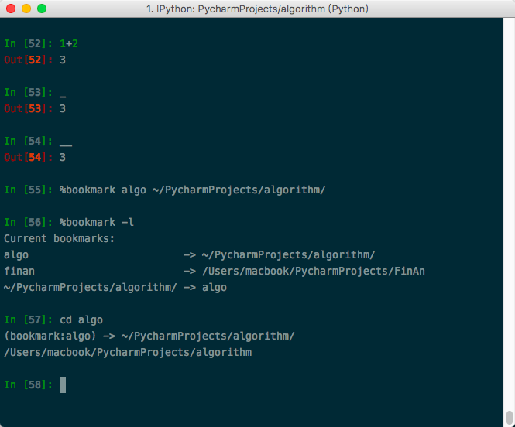
IPython高级功能
使用命令历史
获取输入输出结果
目录标签系统
IPython Notebook

Slide 21
NumPy：数组计算
NumPy是高性能科学计算和数据分析的基础包。它是pandas等其他各种工具的基础。
NumPy的主要功能：
ndarray，一个多维数组结构，高效且节省空间
无需循环对整组数据进行快速运算的数学函数
*读写磁盘数据的工具以及用于操作内存映射文件的工具
*线性代数、随机数生成和傅里叶变换功能
*用于集成C、C++等代码的工具
安装方法：pip install numpy
引用方式：import numpy as np

Slide 22
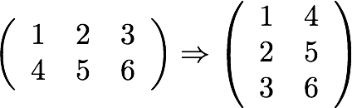
NumPy：ndarray-多维数组对象
为什么要使用ndarray：
例1：已知若干家跨国公司的市值（美元），将其换算为人民币
例2：已知购物车中每件商品的价格与商品件数，求总金额
创建ndarray：np.array()
ndarray是多维数组结构，与列表的区别是：
数组对象内的元素类型必须相同
数组大小不可修改
常用属性：
T 数组的转置（对高维数组而言）
dtype 数组元素的数据类型
size 数组元素的个数
ndim 数组的维数
shape 数组的维度大小（以元组形式）

Slide 23
NumPy：ndarray-数据类型
ndarray数据类型：dtype：
布尔型：bool_
整型：int_ int8 int16 int32 int 64
无符号整型：uint8 uint16 uint32 uint64
浮点型：float_ float16 float32 float64
复数型：complex_ complex64 complex128

Slide 24
NumPy：ndarray-创建
创建ndarray：
array() 将列表转换为数组，可选择显式指定dtype
arange() range的numpy版，支持浮点数
linspace() 类似arange()，第三个参数为数组长度
zeros() 根据指定形状和dtype创建全0数组
ones() 根据指定形状和dtype创建全1数组
empty() 根据指定形状和dtype创建空数组（随机值）
eye() 根据指定边长和dtype创建单位矩阵

Slide 25
NumPy：索引和切片
数组和标量之间的运算
a+1 a*3 1//a a**0.5
同样大小数组之间的运算
a+b a/b a**b
数组的索引：
一维数组：a[5]
多维数组：
列表式写法：a[2][3]
新式写法：a[2,3] (推荐)
数组的切片：
一维数组：a[5:8] a[4:] a[2:10] = 1
多维数组：a[1:2, 3:4] a[:,3:5] a[:,1]
与列表不同，数组切片时并不会自动复制，在切片数组上的修改会影响原数组。 【解决方法：copy()】

Slide 26
NumPy：布尔型索引
问题：给一个数组，选出数组中所有大于5的数。
答案：a[a>5]
原理：
a>5会对a中的每一个元素进行判断，返回一个布尔数组
布尔型索引：将同样大小的布尔数组传进索引，会返回一个由所有True对应位置的元素的数组
问题2：给一个数组，选出数组中所有大于5的偶数。
问题3：给一个数组，选出数组中所有大于5的数和偶数。
答案：
a[(a>5) & (a%2==0)]
a[(a>5) | (a%2==0)]

Slide 27
NumPy：花式索引*
问题1：对于一个数组，选出其第1，3，4，6，7个元素，组成新的二维数组。
答案：a[[1,3,4,6,7]]
问题2：对一个二维数组，选出其第一列和第三列，组成新的二维数组。
答案：a[:,[1,3]]

Slide 28


NumPy：通用函数
通用函数：能同时对数组中所有元素进行运算的函数
常见通用函数：
一元函数：abs, sqrt, exp, log, ceil, floor, rint, trunc, modf, isnan, isinf, cos, sin, tan
二元函数：add, substract, multiply, divide, power, mod, maximum, mininum,

Slide 29

补充知识：浮点数特殊值
浮点数：float
浮点数有两个特殊值：
nan(Not a Number)：不等于任何浮点数（nan != nan）
inf(infinity)：比任何浮点数都大
NumPy中创建特殊值：np.nan np.inf
在数据分析中，nan常被用作表示数据缺失值

Slide 30
NumPy：数学和统计方法
常用函数：
sum 求和
cumsum 求前缀和
mean 求平均数
std 求标准差
var 求方差
min 求最小值
max 求最大值
argmin 求最小值索引
argmax 求最大值索引

Slide 31
NumPy：随机数生成
随机数生成函数在np.random子包内
常用函数
rand 给定形状产生随机数组（0到1之间的数）
randint 给定形状产生随机整数
choice 给定形状产生随机选择
shuffle 与random.shuffle相同
uniform 给定形状产生随机数组

Slide 32
pandas：数据分析
pandas是一个强大的Python数据分析的工具包。
pandas是基于NumPy构建的。
pandas的主要功能
具备对其功能的数据结构DataFrame、Series
集成时间序列功能
提供丰富的数学运算和操作
灵活处理缺失数据
安装方法：pip install pandas
引用方法：import pandas as pd

Slide 33
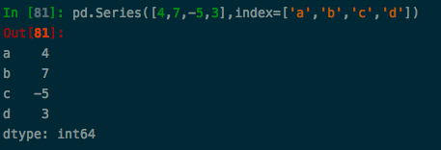
pandas：Series
Series是一种类似于一位数组的对象，由一组数据和一组与之相关的数据标签（索引）组成。
创建方式：
pd.Series([4,7,-5,3])
pd.Series([4,7,-5,3],index=['a','b','c','d'])
pd.Series({'a':1, 'b':2})
pd.Series(0, index=['a','b','c','d’])
获取值数组和索引数组：values属性和index属性
Series比较像列表（数组）和字典的结合体。

Slide 34
pandas：Series特性
Series支持数组的特性：
从ndarray创建Series：Series(arr)
与标量运算：sr*2
两个Series运算：sr1+sr2
索引：sr[0], sr[[1,2,4]]
切片：sr[0:2]（切片依然是视图形式）
通用函数：np.abs(sr)
布尔值过滤：sr[sr>0]
统计函数：mean() sum() cumsum()
Series支持字典的特性（标签）：
从字典创建Series：Series(dic),
in运算：’a’ in sr、for x in sr
键索引：sr['a'], sr[['a', 'b', 'd']]
键切片：sr['a':'c']
其他函数：get('a', default=0)等

Slide 35
pandas：整数索引
整数索引的pandas对象往往会使新手抓狂。
例：
sr = np.Series(np.arange(4.))
sr[-1]
如果索引是整数类型，则根据整数进行数据操作时总是面向标签的。
loc属性 以标签解释
iloc属性 以下标解释

Slide 36
pandas：Series数据对齐
pandas在运算时，会按索引进行对齐然后计算。如果存在不同的索引，则结果的索引是两个操作数索引的并集。
例：
sr1 = pd.Series([12,23,34], index=['c','a','d'])
sr2 = pd.Series([11,20,10], index=['d','c','a',])
sr1+sr2
sr3 = pd.Series([11,20,10,14], index=['d','c','a','b'])
sr1+sr3
如何在两个Series对象相加时将缺失值设为0？
sr1.add(sr2, fill_value=0)
灵活的算术方法：add, sub, div, mul

Slide 37
pandas：Series缺失数据
缺失数据：使用NaN（Not a Number）来表示缺失数据。其值等于np.nan。内置的None值也会被当做NaN处理。
处理缺失数据的相关方法：
dropna() 过滤掉值为NaN的行
fillna() 填充缺失数据
isnull() 返回布尔数组，缺失值对应为True
notnull() 返回布尔数组，缺失值对应为False
过滤缺失数据：sr.dropna() 或 sr[data.notnull()]
填充缺失数据：fillna(0)

Slide 38
pandas：DataFrame
DataFrame是一个表格型的数据结构，含有一组有序的列。
DataFrame可以被看做是由Series组成的字典，并且共用一个索引。
创建方式：
pd.DataFrame({'one':[1,2,3,4],'two':[4,3,2,1]})
pd.DataFrame({'one':pd.Series([1,2,3],index=['a','b','c']), 'two':pd.Series([1,2,3,4],index=['b','a','c','d'])})
……
csv文件读取与写入：
df.read_csv('filename.csv')
df.to_csv()

Slide 39
pandas：DataFrame查看数据
查看数据常用属性及方法：
index 获取索引
T 转置
columns 获取列索引
values 获取值数组
describe() 获取快速统计
DataFrame各列name属性：列名
rename(columns={})

Slide 40
pandas：DataFrame索引和切片
DataFrame有行索引和列索引。
DataFrame同样可以通过标签和位置两种方法进行索引和切片。
DataFrame使用索引切片：
方法1：两个中括号，先取列再取行。 df['A'][0]
方法2（推荐）：使用loc/iloc属性，一个中括号，逗号隔开，先取行再取列。
loc属性：解释为标签
iloc属性：解释为下标
向DataFrame对象中写入值时只使用方法2
行/列索引部分可以是常规索引、切片、布尔值索引、花式索引任意搭配。（注意：两部分都是花式索引时结果可能与预料的不同）

Slide 41
pandas：DataFrame索引和切片
通过标签获取：
df['A']
df[['A', 'B']]
df['A'][0]
df[0:10][['A', 'C']]
df.loc[:,['A','B']]
df.loc[:,'A':'C']
df.loc[0,'A']
df.loc[0:10,['A','C']]
通过位置获取：
df.iloc[3]
df.iloc[3,3]
df.iloc[0:3,4:6]
df.iloc[1:5,:]
df.iloc[[1,2,4],[0,3]]
通过布尔值过滤：
df[df['A']>0]
df[df['A'].isin([1,3,5])]
df[df<0] = 0

Slide 42
pandas：DataFrame数据对齐与缺失数据
DataFrame对象在运算时，同样会进行数据对齐，行索引与列索引分别对齐。
结果的行索引与列索引分别为两个操作数的行索引与列索引的并集。
DataFrame处理缺失数据的相关方法：
dropna(axis=0,how='any',…)
fillna()
isnull()
notnull()

Slide 43
pandas：其他常用方法
pandas常用方法（适用Series和DataFrame）：
mean(axis=0,skipna=False)
sum(axis=1)
sort_index(axis, …, ascending) 按行或列索引排序
sort_values(by, axis, ascending) 按值排序
NumPy的通用函数同样适用于pandas
apply(func, axis=0) 将自定义函数应用在各行或者各列上 ，func可返回标量或者Series
applymap(func) 将函数应用在DataFrame各个元素上
map(func) 将函数应用在Series各个元素上

Slide 44
pandas：时间对象处理
时间序列类型：
时间戳：特定时刻
固定时期：如2017年7月
时间间隔：起始时间-结束时间
Python标准库：datetime
date time datetime timedelta
dt.strftime()
strptime()
灵活处理时间对象：dateutil包
dateutil.parser.parse()
成组处理时间对象：pandas
pd.to_datetime(['2001-01-01', '2002-02-02'])

Slide 45
pandas：时间对象处理
产生时间对象数组：date_range
start 开始时间
end 结束时间
periods 时间长度
freq 时间频率，默认为'D'，可选H(our),W(eek),B(usiness),S(emi-)M(onth),(min)T(es), S(econd), A(year),…

Slide 46
pandas：时间序列
时间序列就是以时间对象为索引的Series或DataFrame。
datetime对象作为索引时是存储在DatetimeIndex对象中的。
时间序列特殊功能：
传入“年”或“年月”作为切片方式
传入日期范围作为切片方式
丰富的函数支持：resample(), strftime(), ……
批量转换为datetime对象：to_pydatetime()

Slide 47
pandas：从文件读取
读取文件：从文件名、URL、文件对象中加载数据
read_csv 默认分隔符为csv
read_table 默认分隔符为\t
read_excel 读取excel文件
读取文件函数主要参数：
sep 指定分隔符，可用正则表达式如'\s+'
header=None 指定文件无列名
name 指定列名
index_col 指定某列作为索引
skip_row 指定跳过某些行
na_values 指定某些字符串表示缺失值
parse_dates 指定某些列是否被解析为日期，布尔值或列表

Slide 48
pandas：写入到文件
写入到文件：
to_csv
写入文件函数的主要参数：
sep
na_rep 指定缺失值转换的字符串，默认为空字符串
header=False 不输出列名一行
index=False 不输出行索引一列
cols 指定输出的列，传入列表
其他文件类型：json, XML, HTML, 数据库
pandas转换为二进制文件格式（pickle）:
save
load

Slide 49
pandas：数据分组与聚合
在数据分析中，我们有时需要将数据拆分，在每一个特定的组里进行运算。
groupby(by=None, …)
例：
df.groupby('key').mean()
分组与聚合的步骤：
分组：拆分数据为若干组
聚合：组内应用某个函数

Slide 50
pandas：分组
分组函数：groupby
不同的分组方法：
按一列分组：groupby('key1')
按多列分组*：groupby(['key1', 'key2'])
自定义分组：groupby(len)
获取分组信息
groups
get_group('a')
for name, group in df.groupby('key'):

Slide 51
pandas：聚合
分组之后需要聚合函数来应用到每一组中。
内置聚合函数
max() min() count() mean() sum() …
自定义聚合函数：agg()
自定义聚合：
df.groupby('key').agg(lambda x:x.max()-x.min())
多个聚合函数：
df.groupby('key').agg(['max', 'min', lambda x:x.max()-x.min()])
不同列应用不同聚合函数：
df.groupby('key1').agg({'a':'min', 'b':'max'})

Slide 52
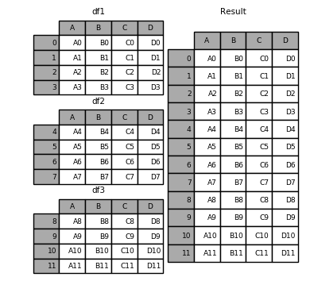
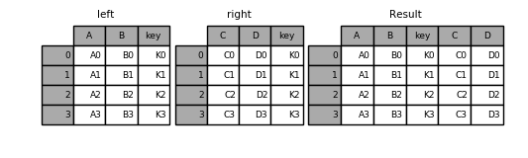
pandas：数据合并
数据合并：拼接（concatenate）、连接（join）
数据拼接：
pd.concat([df1,df2,df3])
pd.concat([df1,df2,df3], keys=['a','b','c'])
pd.concat([df1,df2,df3], axis=1)
pd.concat([df1,df2,df3], ignore_index=True)
df1.append(df2)
数据连接：
pd.merge(df1, df2, on='key')
pd.merge(df1, df2, on=['key1','key2'])
pd.merge(df1, df2, on='key', how='inner')
inner、outer、left、right

Slide 53
Matplotlib：绘图和可视化
Matplotlib是一个强大的Python绘图和数据可视化的工具包。
安装方法：pip install matplotlib
引用方法：import matplotlib.pyplot as plt
绘图函数：plt.plot()
显示图像：plt.show()

Slide 54
Matplotlib：plot函数
plot函数：绘制折线图
线型linestyle（-,-.,--,..）
点型marker（v,^,s,*,H,+,x,D,o,…）
颜色color（b,g,r,y,k,w,…）
plot函数绘制多条曲线
pandas包对plot的支持

Slide 55
Matplotlib-图像标注
设置图像标题：plt.title()
设置x轴名称：plt.xlabel()
设置y轴名称：plt.ylabel()
设置x轴范围：plt.xlim()
设置y轴范围：plt.ylim()
设置x轴刻度：plt.xticks()
设置y轴刻度：plt.yticks()
设置曲线图例：plt.legend()

Slide 56
Matplotlib实例——绘制数学函数图像
使用Matplotlib模块在一个窗口中绘制数学函数y=x, y=x², y=3x³+5x²+2x+1的图像，使用不同颜色的线加以区别，并使用图例说明各个线代表什么函数。

Slide 57
Matplotlib：画布与子图
画布：figure
fig = plt.figure()
图：subplot
ax1 = fig.add_subplot(2,2,1)
调节子图间距：
subplots_adjust(left, bottom, right, top, wspace, hspace)

Slide 58
Matplotlib-支持的图类型
函数 | 说明
plt.plot(x,y,fmt,...) | 坐标图
plt.boxplot(data, notch, position) | 箱型图
plt.bar(left,height,width,bottom) | 条形图
plt.barh(width,bottom,left,height) | 横向条形图
plt.polar(theta, r) | 极坐标图
plt.pie(data, explode) | 饼图
plt.psd(x,NFFT=256,pad_to,Fs) | 功率谱密度图
plt.specgram(x,NFFT=256,pad_to,F) | 谱图
plt.cohere(x,y,NFFT=256,Fs) | X-Y相关性函数
plt.scatter(x,y) | 散点图
plt.step(x,y,where) | 步阶图
plt.hist(x,bins,normed) | 直方图

Slide 59
Matplotlib——绘制K线图
matplotlib.finanace子包中有许多绘制金融相关图的函数接口。
绘制K线图：matplotlib.finance.candlestick_ochl函数

Slide 60
练习1——股票数据分析
使用tushare包获取某股票的历史行情数据。
输出该股票所有收盘比开盘上涨3%以上的日期。
输出该股票所有开盘比前日收盘跌幅超过2%的日期。
假如我从2010年1月1日开始，每月第一个交易日买入1手股票，每年最后一个交易日卖出所有股票，到今天为止，我的收益如何？

Slide 61
练习2-查找历史金叉死叉日期
均线：对于每一个交易日，都可以计算出前N天的移动平均值，然后把这些移动平均值连起来，成为一条线，就叫做N日移动平均线。移动平均线常用线有5天、10天、30天、60天、120天和240天的指标。
5天和10天的是短线操作的参照指标，称做日均线指标；
30天和60天的是中期均线指标，称做季均线指标；
120天和240天的是长期均线指标，称做年均线指标。
金叉：短期均线上穿长期均线，买入信号
死叉：短期均线下穿长期均线，卖出信号

Slide 62
练习2-查找历史金叉死叉日期
使用tushare包获取某股票的历史行情数据
使用pandas包计算该股票历史数据的5日均线和60日均线
使用matplotlib包可视化历史数据的收盘价和两条均线
分析输出所有金叉日期和死叉日期
如果我从假如我从2010年1月1日开始，初始资金为100000元，金叉尽量买入，死叉全部卖出，则到今天为止，我的炒股收益率如何？

Slide 63
第三部分 实现简单的量化框架

Slide 64
框架内容
开始时间、结束时间、现金、持仓数据
获取历史数据
交易函数
计算并绘制收益曲线
回测主体框架
计算各项指标
用户待写代码：初始化、每日处理函数

Slide 65
第四部分 在线平台与量化投资

Slide 66
本节内容
第一个简单的策略（了解平台）
双均线策略
因子选股策略
多因子选股策略
小市值策略
海龟交易法则
均值回归策略
动量策略 反转策略
羊驼交易法则
PEG策略
鳄鱼交易法则

Slide 67
JoinQuant平台
主要框架
initialize
handle_data
……
获取历史数据
交易函数
回测频率：
按天回测
按分钟回测
风险指标

Slide 68
双均线策略
均线：对于每一个交易日，都可以计算出前N天的移动平均值，然后把这些移动平均值连起来，成为一条线，就叫做N日移动平均线。
移动平均线常用线有5天、10天、30天、60天、120天和240天的指标。
5天和10天的是短线操作的参照指标，称做日均线指标；
30天和60天的是中期均线指标，称做季均线指标；
120天、240天的是长期均线指标，称做年均线指标。
金叉：短期均线上穿长期均线
死叉：短期均线下穿长期均线

Slide 69
因子选股策略
因子：标准
增长率，市值，ROE，……
选股策略：
选取该因子最大（或最小）的N只股票持仓
多因子选股：如何同时考虑多个因子？

Slide 70
均值回归理论
均值回归：“跌下去的迟早要涨上来”
均值回归的理论基于以下观测：价格的波动一般会以它的均线为中心。也就是说，当标的价格由于波动而偏离移动均线时，它将调整并重新归于均线。
偏离程度：(MA-P)/MA
策略：在每个调仓日进行（每月调一次仓）
计算池内股票的N日移动均线；
计算池内所有股票价格与均线的偏离度；
选取偏离度最高的num_stocks支股票并进行调仓。

Slide 72
布林带策略
布林带/布林线/保利加通道（Bollinger Band）：由三条轨道线组成，其中上下两条线分别可以看成是价格的压力线和支撑线，在两条线之间是一条价格平均线。
计算公式：
中间线=20日均线
up线=20日均线+N*SD(20日收盘价)
down线=20日均线-N*SD(20日收盘价)

Slide 73
PEG策略
彼得·林奇：任何一家公司股票如果定价合理的话，市盈率就会与收益增长率相等。
每股收益（EPS）
股价（P）
市盈率（PE）= P/EPS
收益增长率（G）= (EPS_{i} – EPS_{i-1})/ EPS_{i-1}
PEG = PE / G / 100
PEG越低，代表股价被低估的可能性越大，股价会涨的可能性越大。
PEG是一个综合指标，既考察价值，又兼顾成长性。PEG估值法适合应用于成长型的公司。
注意：过滤掉市盈率或收益增长率为负的情况

Slide 74
羊驼交易法则
起始时随机买入N只股票，每天卖掉收益率最差的M只，再随机买入剩余股票池的M只。

Slide 75
海龟交易法则
唐奇安通道：
上线=Max（前N个交易日的最高价）
下线=Min（前N个交易日的最低价）
中线=（上线+下线）/2

Slide 76

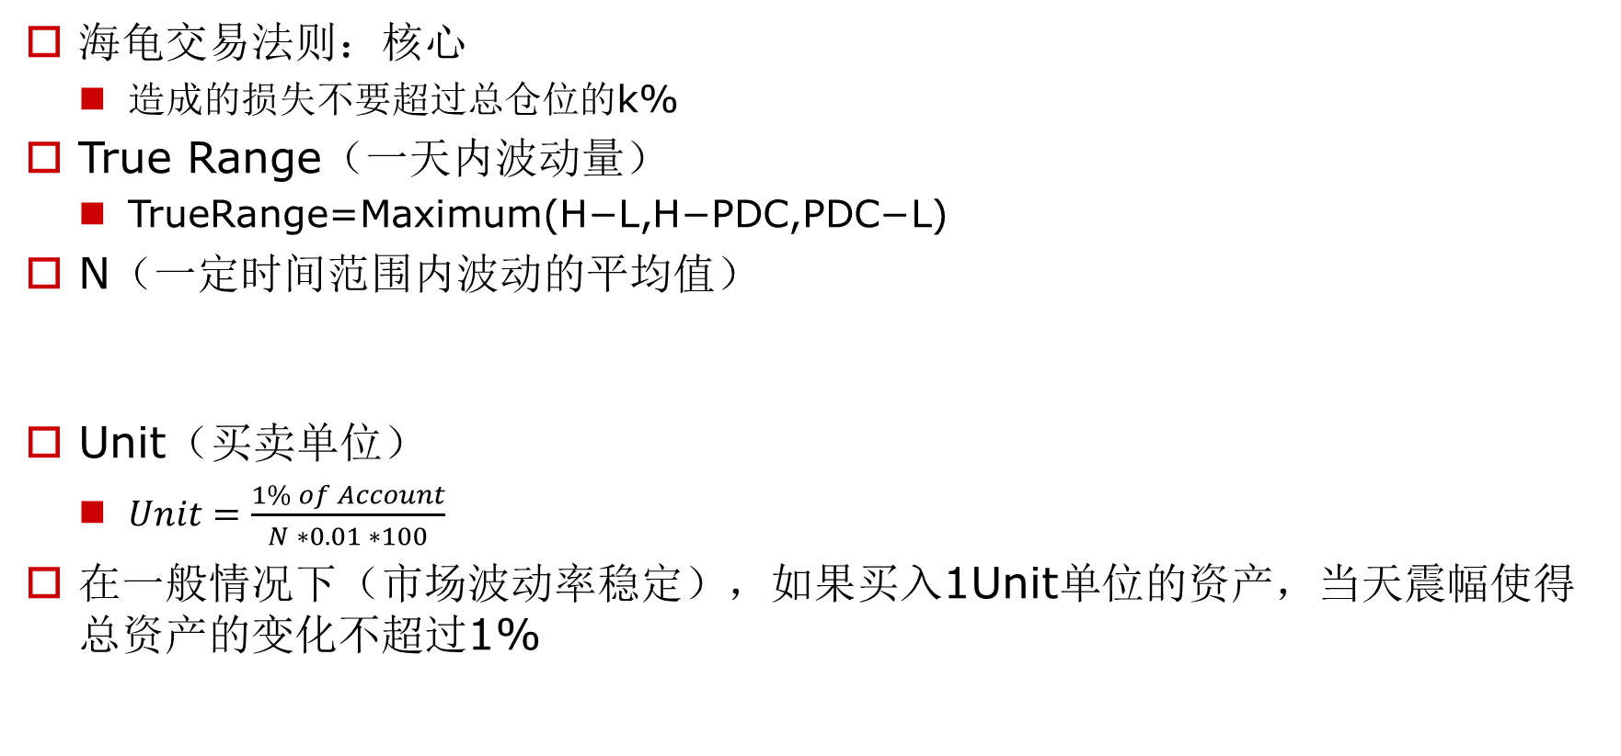
海龟交易法则
海龟交易法则：核心
造成的损失不要超过总仓位的k%
True Range（一天内波动量）
TrueRange=Maximum(H−L,H−PDC,PDC−L)
N（一定时间范围内波动的平均值）
Unit（买卖单位）
$Unit=\frac{1\% of Account}{N ∗0.01 ∗100}$
在一般情况下（市场波动率稳定），如果买入1Unit单位的资产，当天震幅使得总资产的变化不超过1%

Slide 77
海龟交易法则
分钟回测
入市：若当前价格高于过去20日的最高价，则买入一个Unit
加仓：若股价在上一次买入（或加仓）的基础上上涨了0.5N，则加仓一个Unit
止盈：当股价跌破10日内最低价时（10日唐奇安通道下沿），清空头寸
止损：当价格比最后一次买入价格下跌2N时，则卖出全部头寸止损（损失不会超过2%）

